Slide 1


Republica Bolivariana de Venezuela Ministerio del Popular Para la Defensa Universidad Nacional Experimental Politécnica De la Fuerza Armada U.N.E.F.A Sección:2610-N1 Gerencia de la informática
MODELOS BÁSICOS ORGANIZACIONALES DE SERVICIOS INFORMATICOS
Integrantes:
Kleimar Mendez CI:29921565
Manuel Hernández
CI:27916289
Profesor:
PhD. José Marquez

Slide 2


Evolución de la gerencia informática
El área informática ha evolucionado desde sistemas centralizados basados en mainframes hacia arquitecturas distribuidas y servicios en la nube (cloud computing). Esta evolución ha sido marcada por la necesidad de mayor flexibilidad, escalabilidad y accesibilidad de los recursos informáticos. La transición desde sistemas centralizados a entornos distribuidos ha permitido una mejor alineación con las necesidades del negocio y una mayor eficiencia operativa

Slide 3
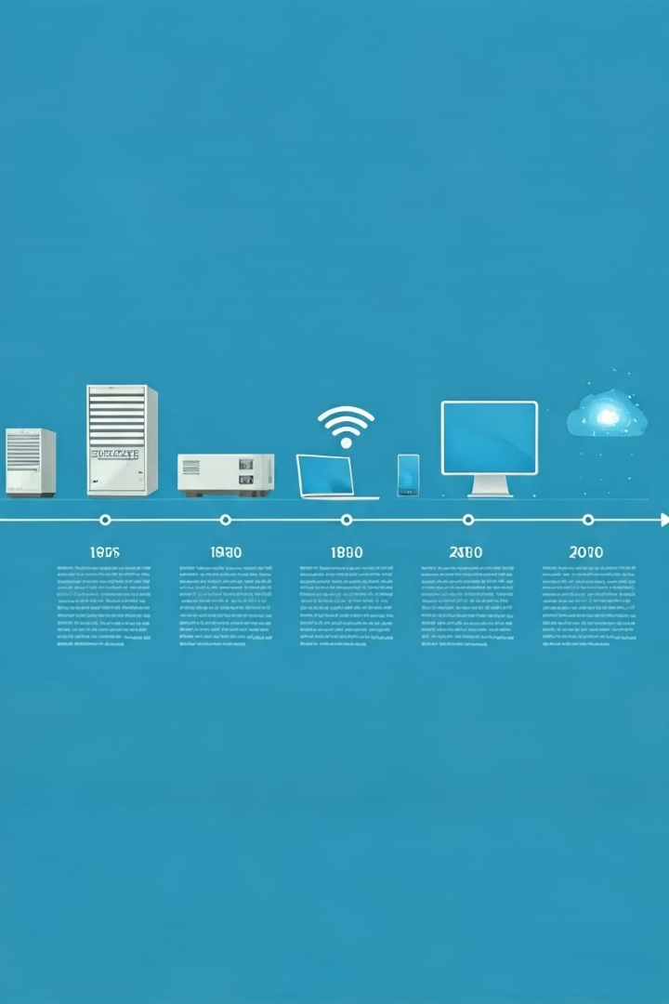
Evolución de los Modelos de información
Centralización
Modelos básicos con mainframes y estructuras jerárquicas enfocadas en eficiencia.
Microinformática
Descentralización que dio autonomía pero creó desafíos de estandarización.
Cliente-Servidor
Arquitecturas que buscan equilibrio entre gestión centralizada y acceso distribuido.
Nube
Diversificación de modelos con enfoque en agilidad y adaptabilidad.

Slide 4

Funciones Gerenciales en Informática
Organización
Estructuración de departamentos y equipos DevOps
Dirección
Liderar equipos y gestionar proyectos informáticos.
Control
Supervisar el desempeño y asegurar la calidad y seguridad de los servicios
Planificación
Definir estrategias para el desarrollo y mantenimiento de sistemas informáticos

Slide 5

Tendencias Actuales y Futuras
Computación en la nube
Alquilar recursos de informática, como almacenamiento y procesamiento, a través de internet, en lugar de comprarlos
Ciberseguridad
Prioridad creciente ante amenazas sofisticadas y regulaciones estrictas.
Inteligencia artificial
Transforma la toma de decisiones y automatización de procesos.

Slide 6
BIBLIOGRAFIA
Alonso, G. (2005). Gestión de servicios de tecnologías de información. Pearson Educación.
Etkin, J. (2005). Gestión de la complejidad en las organizaciones. Ediciones Granica.
Fayol, H. (1983). Administración industrial y general. Ediciones Orbis. (Obra original publicada en 1916).
Horovitz, J. (1990). La calidad del servicio: En busca de la excelencia. McGraw-Hill.
Juran, J. M. (1990). Juran y el liderazgo para la calidad: Un manual para directivos. Díaz de Santos.
Kendall, K. E. (2005). Análisis y diseño de sistemas (6ta ed.). Pearson Educación.
Laudon, K. C. (2004). Sistemas de información gerencial: Administración de la empresa digital. Pearson Educación.
Lewin, K., & Kelly, H. H. (1990). Resolución de conflictos intergrupales. Paidós

